Slide 1


Název školy | ZŠ Zlonice, okres Kladno
Adresa školy | Komenského 305, Zlonice
Číslo projektu | CZ.1.07/1.4.00/21.3655, Moderní škola
Číslo materiálu v sadě | VY_32_INOVACE_š03_s01_08
Předmět | dějepis
Téma (název prezentace) | Stručné dějiny Egypta
Autor | Mgr. Věra Nídrová
Metodický popis (anotace) | Prezentace je určena pro práci na interaktivní tabuli v 6. ročníku ZŠ. Seznamuje s dějinami Egypta. Na snímku č.4 můžeme využít odkaz na mapu Egypta. Závěrečné cvičení slouží k procvičení a upevnění nové látky. Rozvíjí logické myšlení. Snímky 8 a 9 procvičují orientaci na časové ose. Snímek 10 můžeme využít k procvičení látky, nebo jako kontrolní cvičení, kdy si žáci zapíší správné odpovědi do sešitu, nebo na IT. Na kliknutí se pak objevují správné odpovědi.

Slide 2
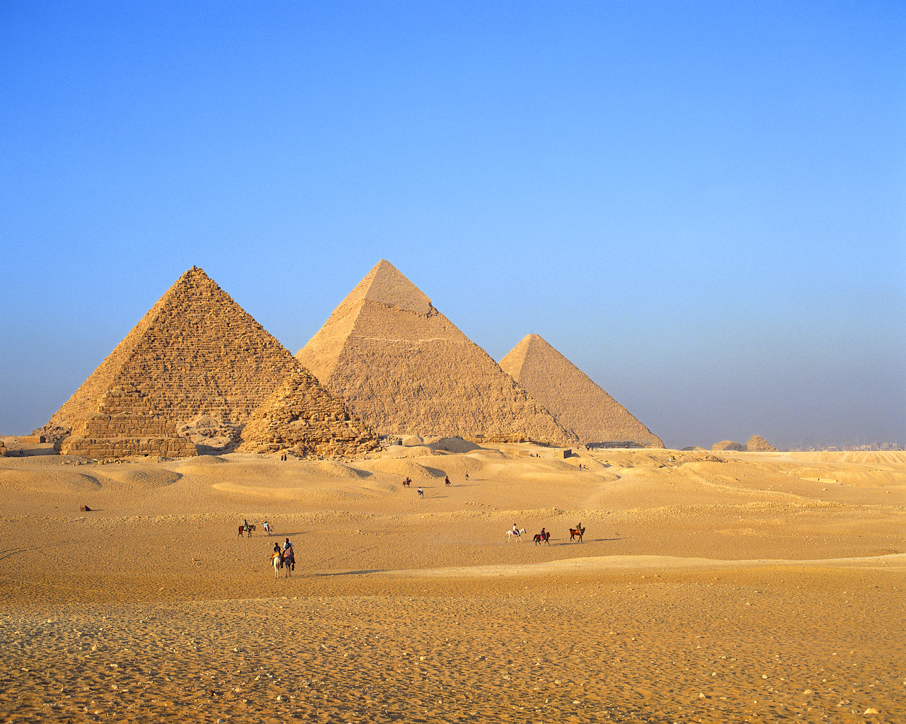
Stručné dějiny Egypta

Slide 3
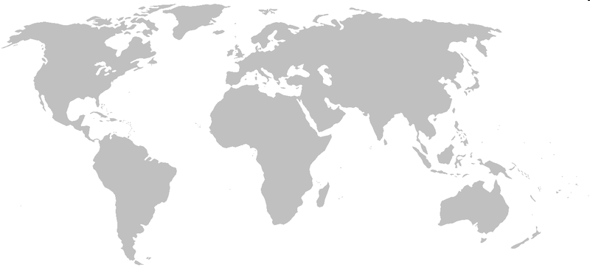
Stručné dějiny Egypta
.
Egypt

Slide 4
Mapa Egypta

Slide 5
Horní a Dolní Egypt
Horní Egypt na horním toku Nilu (na jihu)
hornatá krajina – kočovní pastevci, lovci
Dolní Egypt v úrodné deltě Nilu – (na severu)
zemědělci, kontakty s vyvinutějšími asijskými civilizacemi
2500 př.n.l. – sjednocení pod nadvládou Horního Egypta – faraon Meni
centralizovaný stát

Slide 6
Společnost ve starém Egyptě
faraon – vládce, ztělesnění boha, neomezená moc – jeden panovnický rod – (dynastie)
kněží – náboženské úkony, vzdělávání
vojenští velitelé – obrana státu, potlačování nepokojů, výbojné války
úředníci – vezír – řídil státní správu – kraje, výběrčí daní, účetní, písaři, správci sýpek
vesnická občina
otroci

Slide 7
Vývoj Egypta
Archaická říše
Stará říše
Střední říše
Nová říše
Pozdní Egypt
útoky mořských národů
Egypt pod nadvládou cizích národů

Slide 8
Časová osa starověký Egypt
3150 př.n.l.
1543 př.n.l.
1080př.n.l.
30 př.n.l.
332 př.n.l.
395 n.l.
2013 n.l.
3500 př. n.l.
2500 př.n.l.
525 př.n.l.
640 n.l.
0
zemědělci v údolí Nilu
vytvoření jednotného státu
ovládnutí Egypta Peršany
osvobození Egypta
Alexandrem Velikým
součást Byzantské říše
dobytí Egypta Araby
současnost
ovládnutí Egypta Římany
stavba pyramid
Nová říše

Slide 9
Doplňte časovou osu Egypt
3150 př.n.l.
1543 př.n.l.
1080př.n.l.
30 př.n.l.
332 př.n.l.
395 n.l.
2013 n.l.
3500 př. n.l.
2500 př.n.l.
525 př.n.l.
640 n.l.
0
zemědělci v údolí Nilu
vytvoření jednotného státu
ovládnutí Egypta Peršany
osvobození Egypta
Alexandrem Velikým
dobytí Egypta Araby
současnost
ovládnutí Egypta Římany
součást Byzantské říše
stavba pyramid
Nová říše

Slide 10
Spoj pojmy s definicí
A8
B6
C4
D3
E7
F2
G1
H3
A -faraon
B - hieroglyf
C - dynastie
D – otrok
E - despocie
F - Horní Egypt
G – vesnická občina
H – centralizovaný stát
1. společenství lidí a majetku
2. krajina na horním toku Nilu – jih
3. stát řízený z jednoho centra
3. člověk bez jakýchkoli práv
4. panovnický rod
6. egyptské obrázkové písmo
7. neomezená vláda jednoho vládce
8. egyptský vládce

Slide 11
Zdroje
RULF, Jan; VÁLKOVÁ, Veronika a kol. Dějepis pro VI. r. ZŠ- pravěk a starověk. Praha: SPN- pedagogické nakladatelství, akciová společnost, 2004, ISBN 80-7235-274-1.
KOLEKTIV AUTORŮ. Dějepis 6, učebnice pro základní školy a víceletá gymnázia. Plzeň: Fraus, 2007, ISBN 978-80-7238-208-8.
www.office.com – snímky 2,3

